Slide 1

Муниципальное дошкольное образовательное учреждение
«Детский сад №373 Краснооктябрьского района Волгограда»
В гостях у светофора!
(для детей среднего возраста)
Воспитатель:
Луценко Наталия Александровна

Slide 2
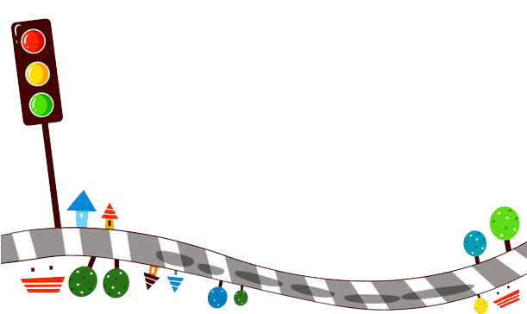
Цель: формирование и систематизация знаний детей о светофоре, его назначении и сигналах.
Задачи
Образовательные:
- продолжать формировать представления детей о светофоре, его значении;
- обучать детей правилам дорожного движения;
Развивающие:
-развивать речевые навыки, способствовать активной мыслительной деятельности детей;
-развивать внимание, память, образное и логическое мышление, сосредоточенность, наблюдательность, инициативность;
Воспитательные:
-воспитывать у детей культуру поведения на дороге.

Slide 3

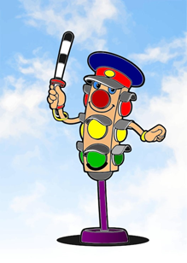
У него всегда три глаза,
Он не смотрит всеми сразу:
Два любых глазка прищурит,
А один не спит, дежурит.
Он глазами говорит:
«Можно ехать!», «Путь закрыт!»,
Иль «Внимание! Постой!».
Кто же этот постовой?

Slide 4
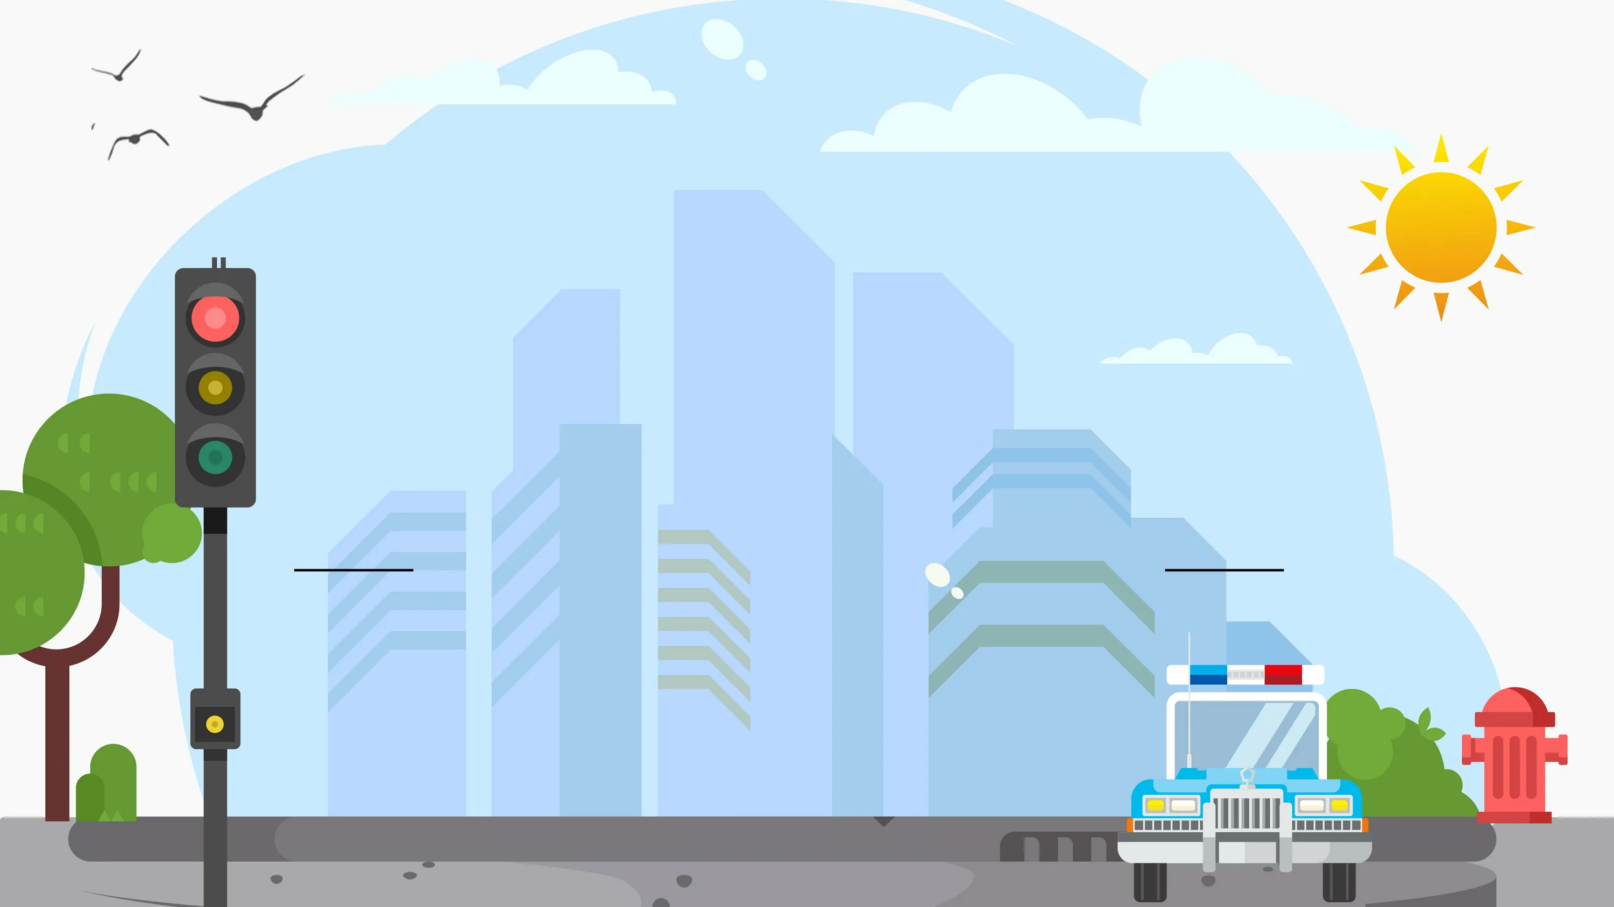
В современном городе без светофора не обойтись. Без него невозможно перейти улицу или пересечь перекресток на машине. На дорогах будут случаться множество аварий и все это только из-за того, что не будет светофора. Светофор говорит участникам дорожного движения, когда можно ехать, а когда нужно стоять и пропускать другие машины и пешеходов.
Выбор цветов для светофора не случаен.
Красный - это цвет опасности, хорошо виден в любую погоду, и он запрещает ехать или переходить дорогу.
Желтый - цвет предупреждает водителей и пешеходов о смене сигнала светофора на другой и призывает быть максимально внимательными и осторожными.
Зеленый - цвет координально отличается от красного, и перепутать два цвета никогда нельзя, он разрешает ехать или переходить дорогу.

Slide 5
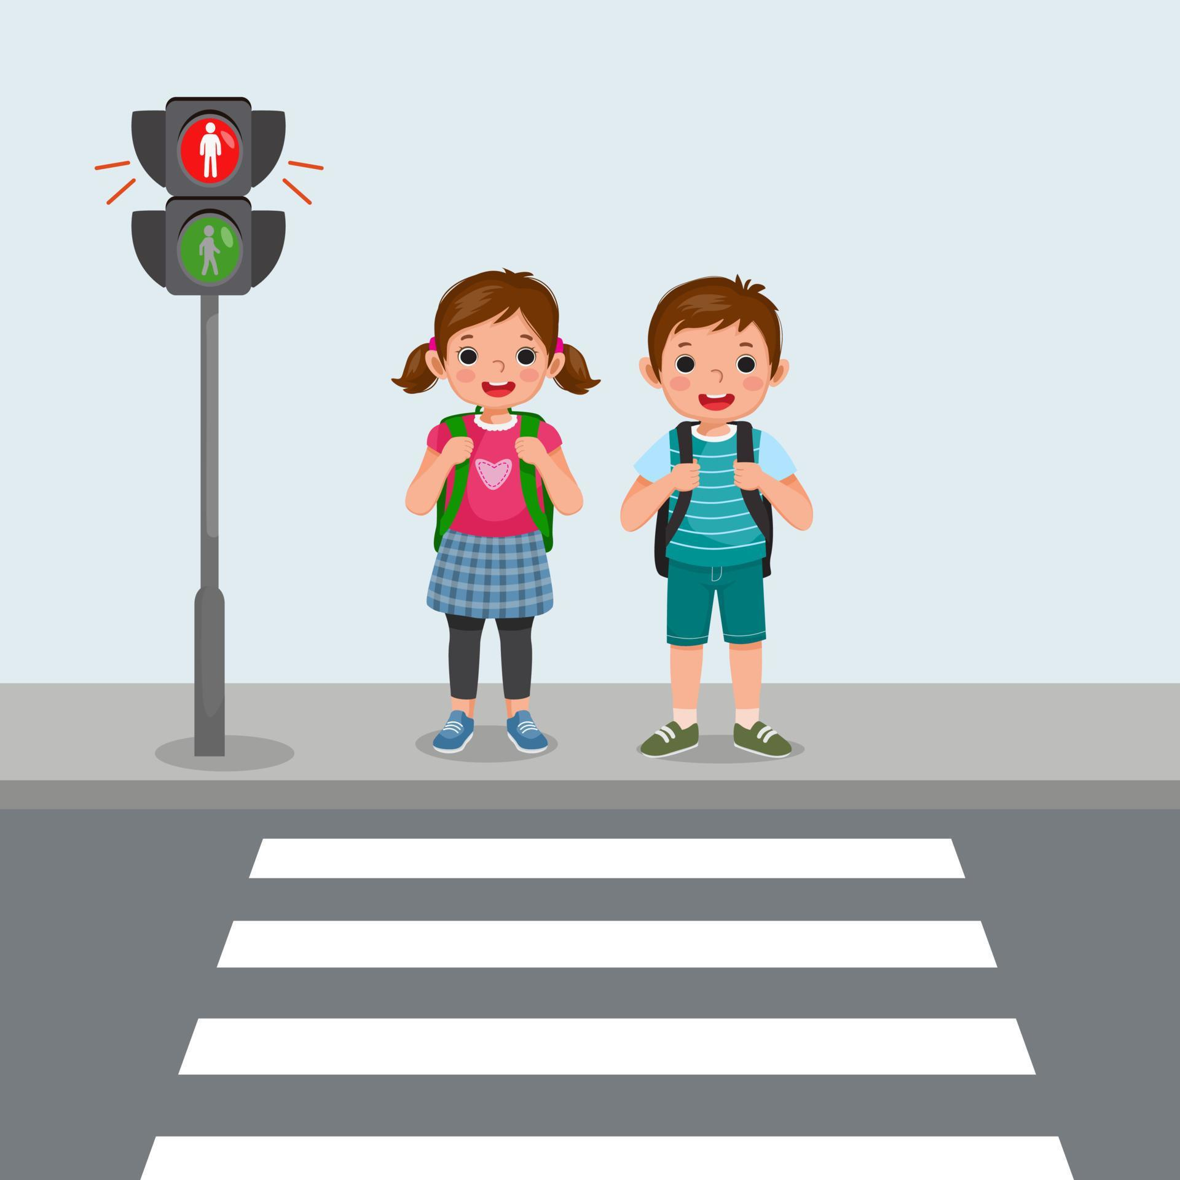
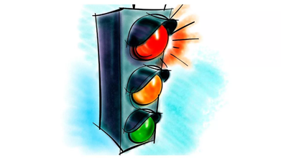
Красным глазом светофор
На меня смотрел в упор.
Я стоял и молча ждал,
Потому что точно знал:
Если красный свет горит,
Пешеход всегда стоит.
Если видишь красный свет,
Это значит – хода нет!

Slide 6
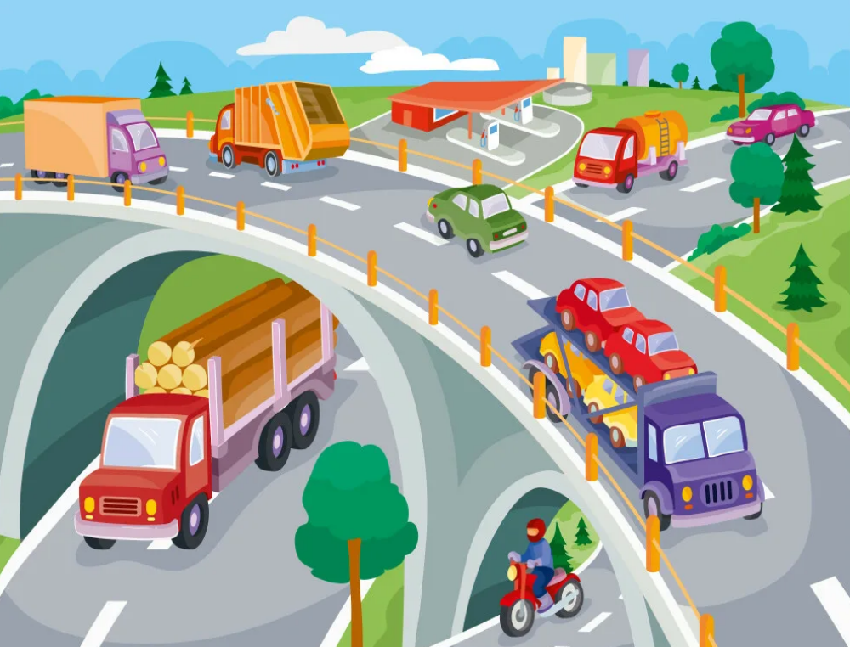

Мимо ехали машины,
И шуршали тихо шины.
Ехал трактор, дребезжал,
Самосвал за ним бежал,
Длинный-длинный лесовоз
По дороге бревна вез.
Желтый свет горит под красным:
Все равно идти опасно!
Транспорт начал тормозить,
Чтобы путь освободить.
Загорелся желтый свет –
Никому дороги нет.

Slide 7
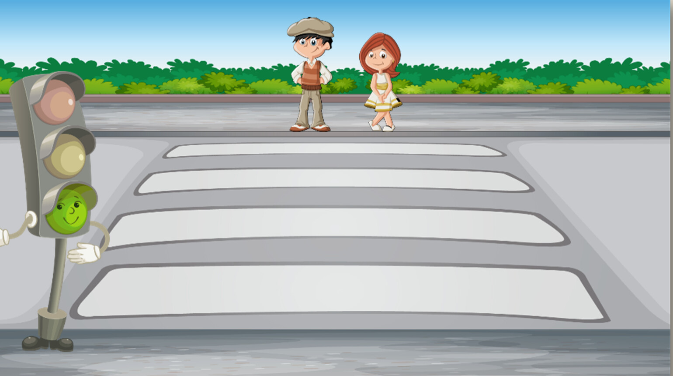

Пешеходы не идут,
И машины тоже ждут!
Светофор моргнул и – раз!
Он зажег зеленый глаз!
Полосатый переход
Пешеходов разных ждет:
Идет с коляской мама,
Идет с собачкой дама,

Slide 8
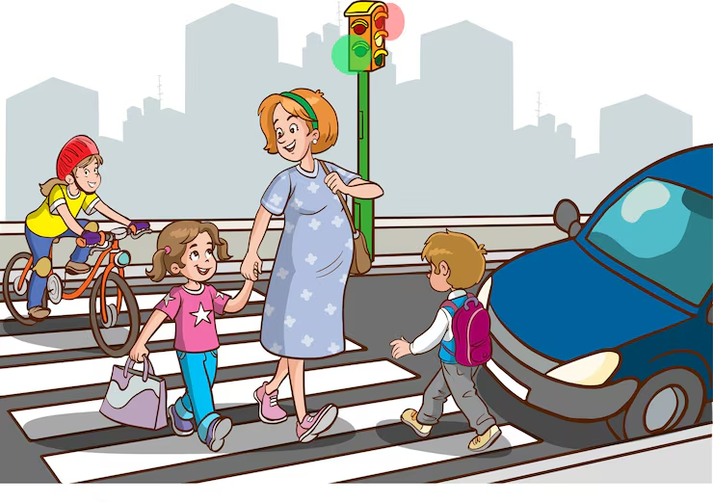
Полосатый переход
Пешеходов разных ждет:
Идет с коляской мама,
Идет с собачкой дама,
Несет малыш игрушку,
Старик ведет старушку,
Две девочки идут,
Машины смирно ждут.
Зеленый свет горит,
Как будто говорит:
- Пожалуйста, идите,
Но только не бегите!

Slide 9
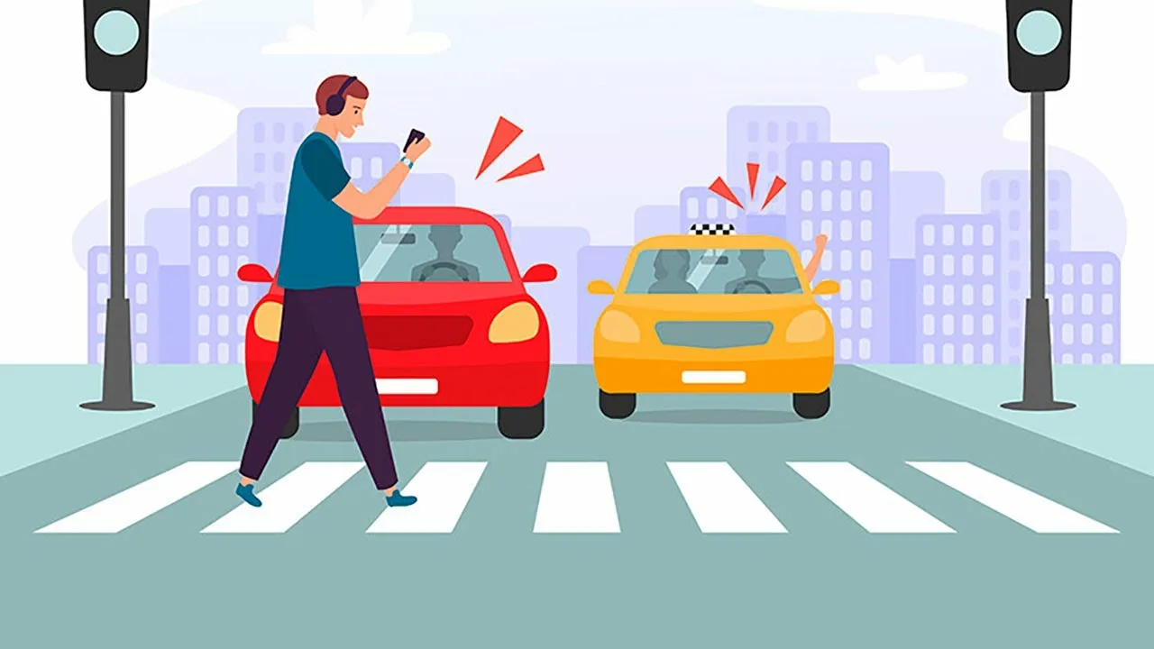
Идет по улице один
Довольно странный гражданин.
Ему дают благой совет:
- На светофоре красный свет.
Для перехода нет пути.
Сейчас никак нельзя идти!
Мне наплевать на красный свет!
–
Промолвил гражданин в ответ.
Он через улицу идет
Не там, где надпись «Переход»,
Бросая грубо на ходу:
Где захочу, там перейду!
Ребята, какие ошибки допустил гражданин?

Slide 10
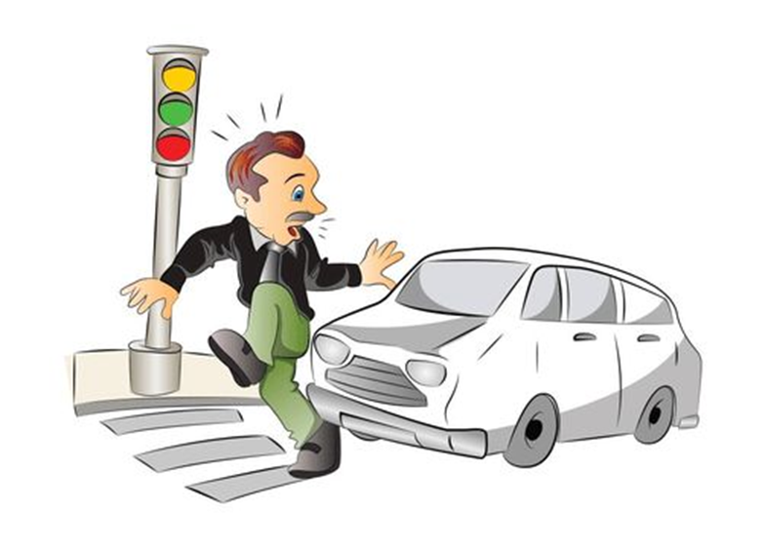
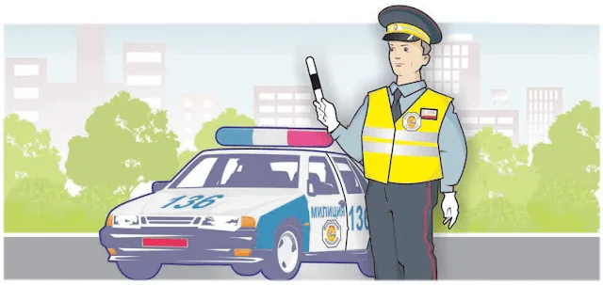
Шофер глядит во все глаза:
Разиня впереди!
Нажми скорей на тормоза -
Разиню пощади!..
А вдруг бы заявил шофер:
«Мне наплевать на светофор!» -
И как попало ездить стал.
Ушел бы постовой с поста.
Автобус ехал, как хотел.
Ходил бы каждый, как умел.

Slide 11
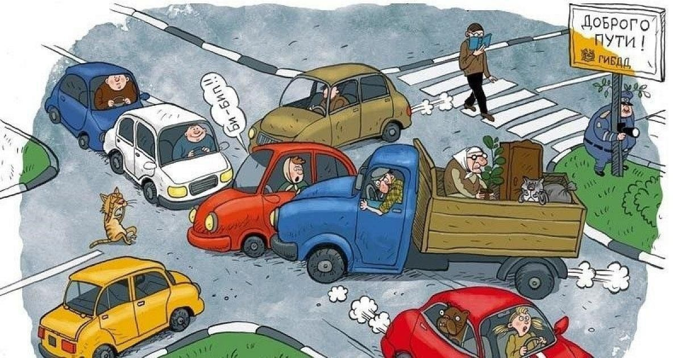
Да… там, где улица была,
Где ты ходить привык,
Невероятные дела
Произошли бы вмиг!
Сигналы, крики то и знай:
Машины – прямо на трамвай,
Трамвай наехал на машину,
Машина врезалась в витрину
…
Но нет: стоит на мостовой
Регулировщик – постовой,
Висит трехглазый светофор
И знает правила шофер.

Slide 12


